Slide 1
Конструктивные элементы деталей

Slide 2
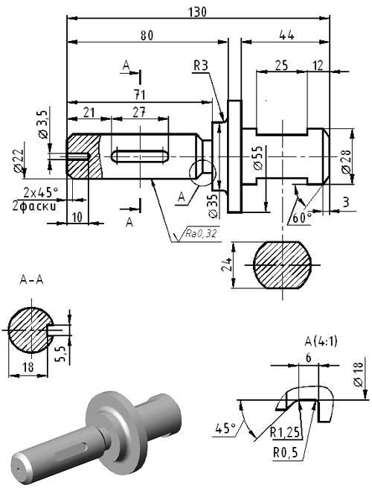
Для правильного понимания конструкции детали необходимо знать назначение, и название, как всей детали, так и отдельных ее элементов.
Элемент детали - часть детали, имеющая определенное назначение.

Slide 3
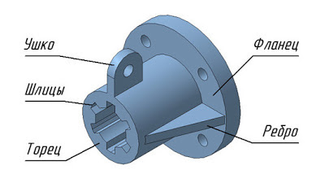
Ушко - (ухо)— пластинчатый элемент детали с отверстием для шарнирного соединения двух деталей.

Slide 4
Шлицы - (шлиц) — этот термин имеет два различных приложения:
а) шлиц - прорезь на торцах крепежных (типа винтов) и других деталей под отвертку;

Slide 5
б) шлицы - конструктивная особенность шлицевого (зубчатого) соединения, в котором продольные и равномерно расположенные выступы и впадины, выполнены внутри и снаружи на цилиндрических или конических поверхно­стях деталей, предназначенных для взаимного зацепления в целях передачи вращательного движения.

Slide 6
Торец - поверхность, поперечная к длине или к оси детали. Чаще всего торцы — это плоские поверхности, но бывают и конические, и сферические и некоторые другие. При резком переходе от одного сечения к другому, поверхность, расположенная за элементом детали большего диаметра, принято называть заплечиком.

Slide 7
Фланец - соединительная часть труб, арматуры, резервуаров, валов и др., представляющая собой обычно плоское кольцо или диск с равномерно расположенными отверстиями под болты и шпильки. Фланцы могут иметь также овальную, треугольную, прямоугольную и др. форму.

Slide 8
Ребро - пластинчатый выступ на внутренней или, чаще, наружной поверхности литых, штампованных или сварных деталей для увеличения жесткости. Жесткость — способность конструкции сопротивляться образованию деформации (изменению формы и размеров детали под воздействием внешних сил).

Slide 9
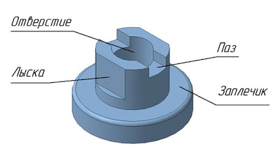
Отверстие - проход цилиндрической, конической или гранной формы в теле детали. Отверстия бывают сквозные и глухие, гладкие и резьбовые, одинакового сечения по всей длине или ступенчатые.

Slide 10
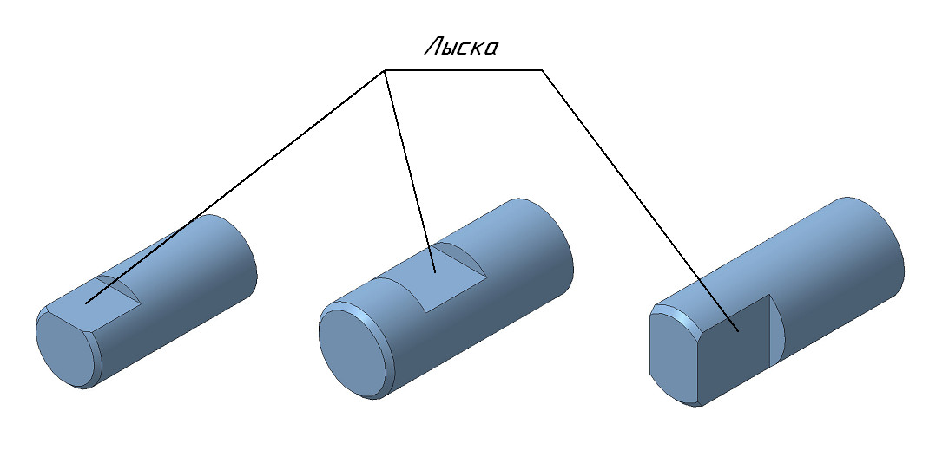
Лыска - плоский срез на цилиндрических, конических или сферических участках детали. Как правило, поверхность лыски параллельна геометрической оси детали.

Slide 11
Паз - выемка (углубление) или отверстие продолговатой формы, выполненное обычно вдоль геометрической оси детали, ограниченное с боков параллельными плоскостями. По форме и назначению они могут иметь различное конструктивное оформление.

Slide 12
Заплечик (Торец) — поверхность, поперечная к длине или к оси детали. Чаще всего торцы — это плоские поверхности, но бывают и конические, и сферические и некоторые другие. При резком переходе от одного сечения к другому, поверхность, расположенная за элементом детали большего диаметра, принято называть заплечиком.

Slide 13
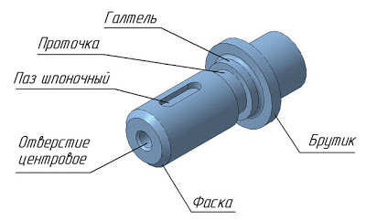
Галтель — криволинейная поверхность плавного перехода от одного элемента детали к другому в местах резкого изменения сечений сопряженных поверхностей одной детали. Без галтели в местах резких переходов происходит сосредоточение напряжений, приводящих во время работы детали к появлению в этом месте микротрещин, а затем к поломке деталей.

Slide 14
Проточка (канавка) - кольцевой желобок (проточка, выточка), выполненный на стержне, в отверстии по технологическим причинам: для выхода режущего инструмента или для установки уплотнений.

Slide 15
Паз (паз шпоночный) - выемка (углубление) или отверстие продолговатой формы, выполненное обычно вдоль геометрической оси детали, ограниченное с боков параллельными плоскостями. По форме и назначению они могут иметь различное конструктивное оформление.

Slide 16
Отверстие (отверстие центровое) - проход цилиндрической, конической или гранной формы в теле детали. Отверстия бывают сквозные и глухие, гладкие и резьбовые, одинакового сечения по всей длине или ступенчатые.

Slide 17
Буртик - элемент валов, осей, фитингов, втулок и некоторых других деталей, представляющих собой кольцевой выступ. Назначение этого элемента весьма разнообразно; от усиления концевых окончаний детали до предотвращения осевого перемещения.

Slide 18
Фаска - срезанный угол творца стержня или отверстия. Назначение фасок — обеспечение более удобного и быстрого сочленения деталей при их сборке без задира кромок, получающихся на торцах деталей при их изготовлении.

Slide 19
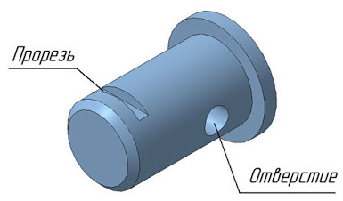
Прорезь - разновидность паза, т. е. углубление, ограниченное с боков параллельными плоскостями. Но в отличие, от шпоночного паза выполненное не вдоль, а поперек геометрической оси детали. Основное назначение прорези — фиксация детали в определенном положении.

Slide 20
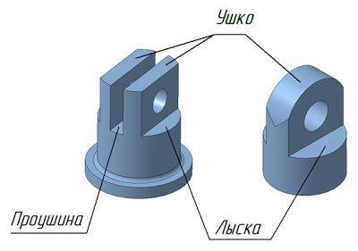
Проушина - прорезь (паз) между двумя выступами (ушками), предназначенная для шарнирного соединения двух деталей.

Slide 21
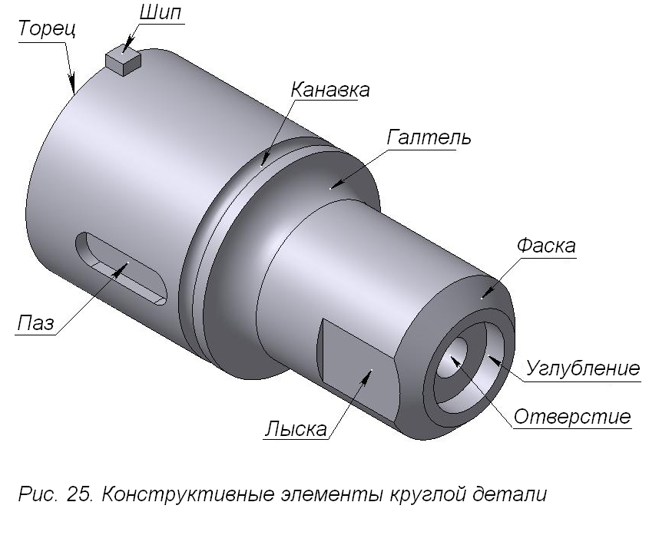
Шип — это небольшой выступ на поверхности детали.

Slide 22
Канавка – это протяженное углубление на поверхности детали различной траектории и, как правило, простого поперечного сечения.

Slide 23
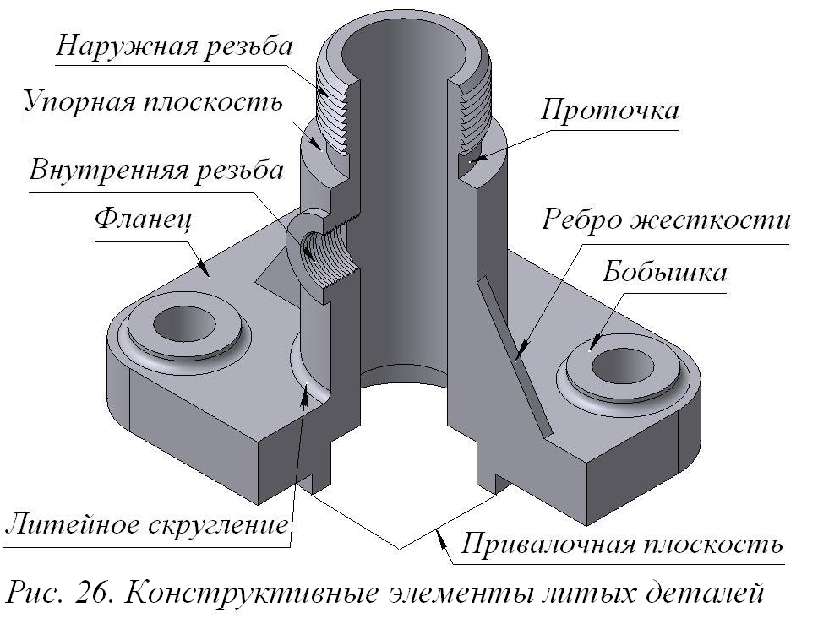
Бобышка - называется выступ на поверхности литой детали, предназначенный для создания опорной плоскости под крепежные детали.

Slide 24
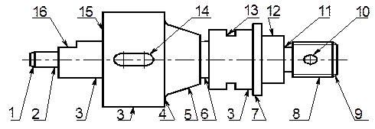
Конструктивные элементы на чертеже
1 фаска
2 шип
3 цилиндрическая ступень наружная
4. галтель
5. коническая ступень наружная
6. канавка для выхода шлифовального круга
7. буртик
8. резьба
9. фаска на резьбе
10. отверстие
11. проточка для выхода резца при нарезании резьбы
12. цапфа
13. паз
14. паз под призматическую шпонку
15. торец
16. лыска

Slide 25
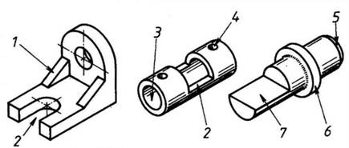
Назовите конструктивные элементы деталей

